Slide 1
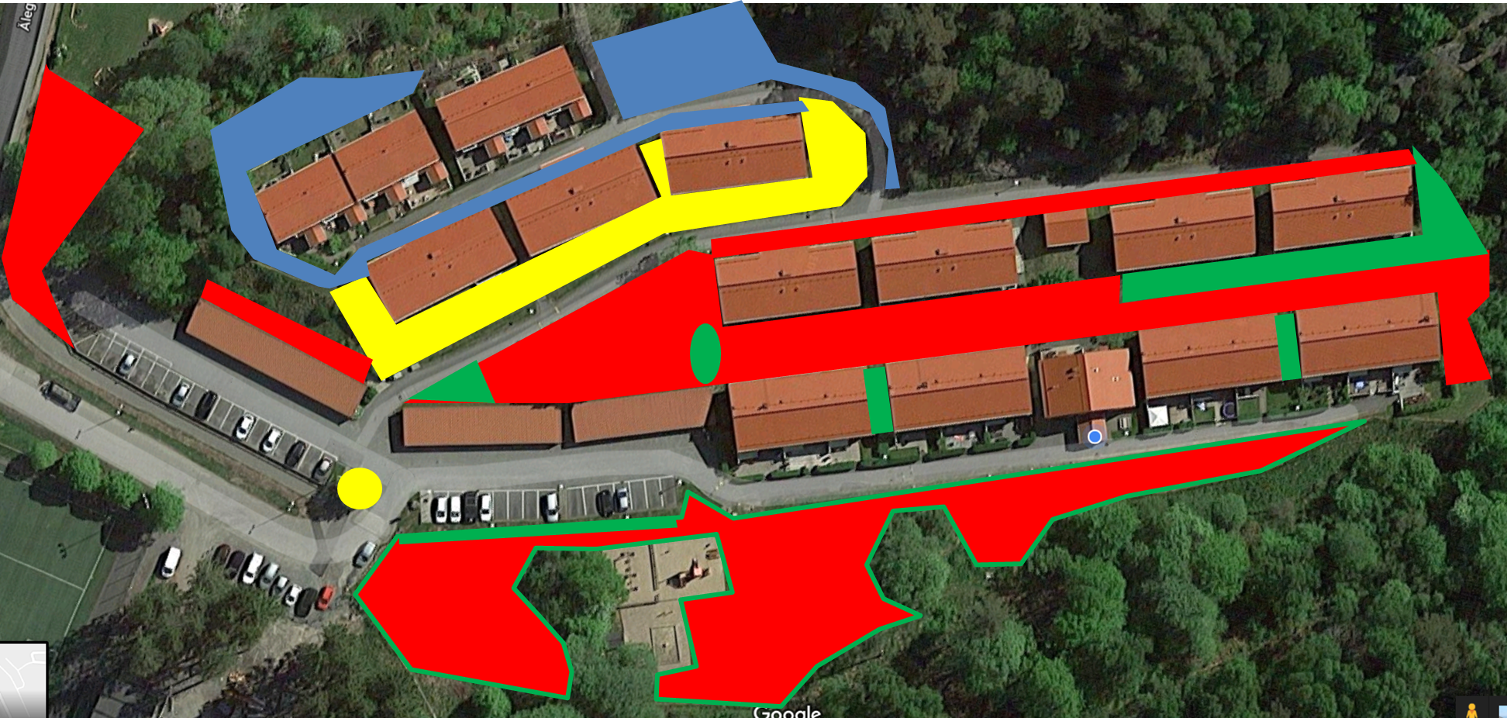
* 4st "Klippar-lag indelat i blå, gult, grönt samt rött.
* Varje lag består av 3 personer.
* Varje person har 2 veckor pass enligt rullande schema.
* 1"trimmar-lag bestående av 3 personer.
* Varje person har ett tilldelat område som trimmas ungefär var 3:e vecka.
OBS! Svart trimmare kör slänter mellan övre 4-bohus inkl. Nedanför cykelförrådet.

Slide 2
